Slide 1
Processi di formazione nell’azienda formatrice

Slide 2
La selezione

Slide 3
La selezione
L’importanza della selezione per i giovani
Non appena i giovani inoltrano la candidatura, per loro ha inizio una situazione completamente nuova.
Si muovono per la prima volta nel mondo del lavoro e sono esposti alla pressione della concorrenza.
Le disdette portano a delusione e aumentano la pressione.
Più si protrae la ricerca di un posto di formazione, più difficile diventa trovarne uno ancora vacante.
Per queste ragioni, è fondamentale che le aziende formatrici trasmettano ai giovani un feedback che qualifichi le loro candidature.

Slide 4
Le premesse per l’apprendimento
Criteri di selezione
Premesse metodologiche
Quali tecniche di lavoro e di apprendimento possiede la persona in formazione?
Premesse professionali
Su quale base conoscitiva si può iniziare a costruire?
Premesse sociali
Quale atteggiamento ha la persona in formazione verso le altre persone?
Premesse emotive
Premesse culturali
Premesse individuali
Qual è l’atteggiamento della persona in formazione nell’esecuzione dei lavori?
Qual è il background culturale e linguistico della persona in formazione?
La persona in formazione dispone delle basi necessarie alla formazione?
Quali processi di lavoro e concetti sono già conosciuti?
Com’è il rapporto tra formatore e persona in formazione?
È pronta a farsi coinvolgere nel processo dell’apprendimento? È motivata?
È troppo o troppo poco sollecitata?

Slide 5
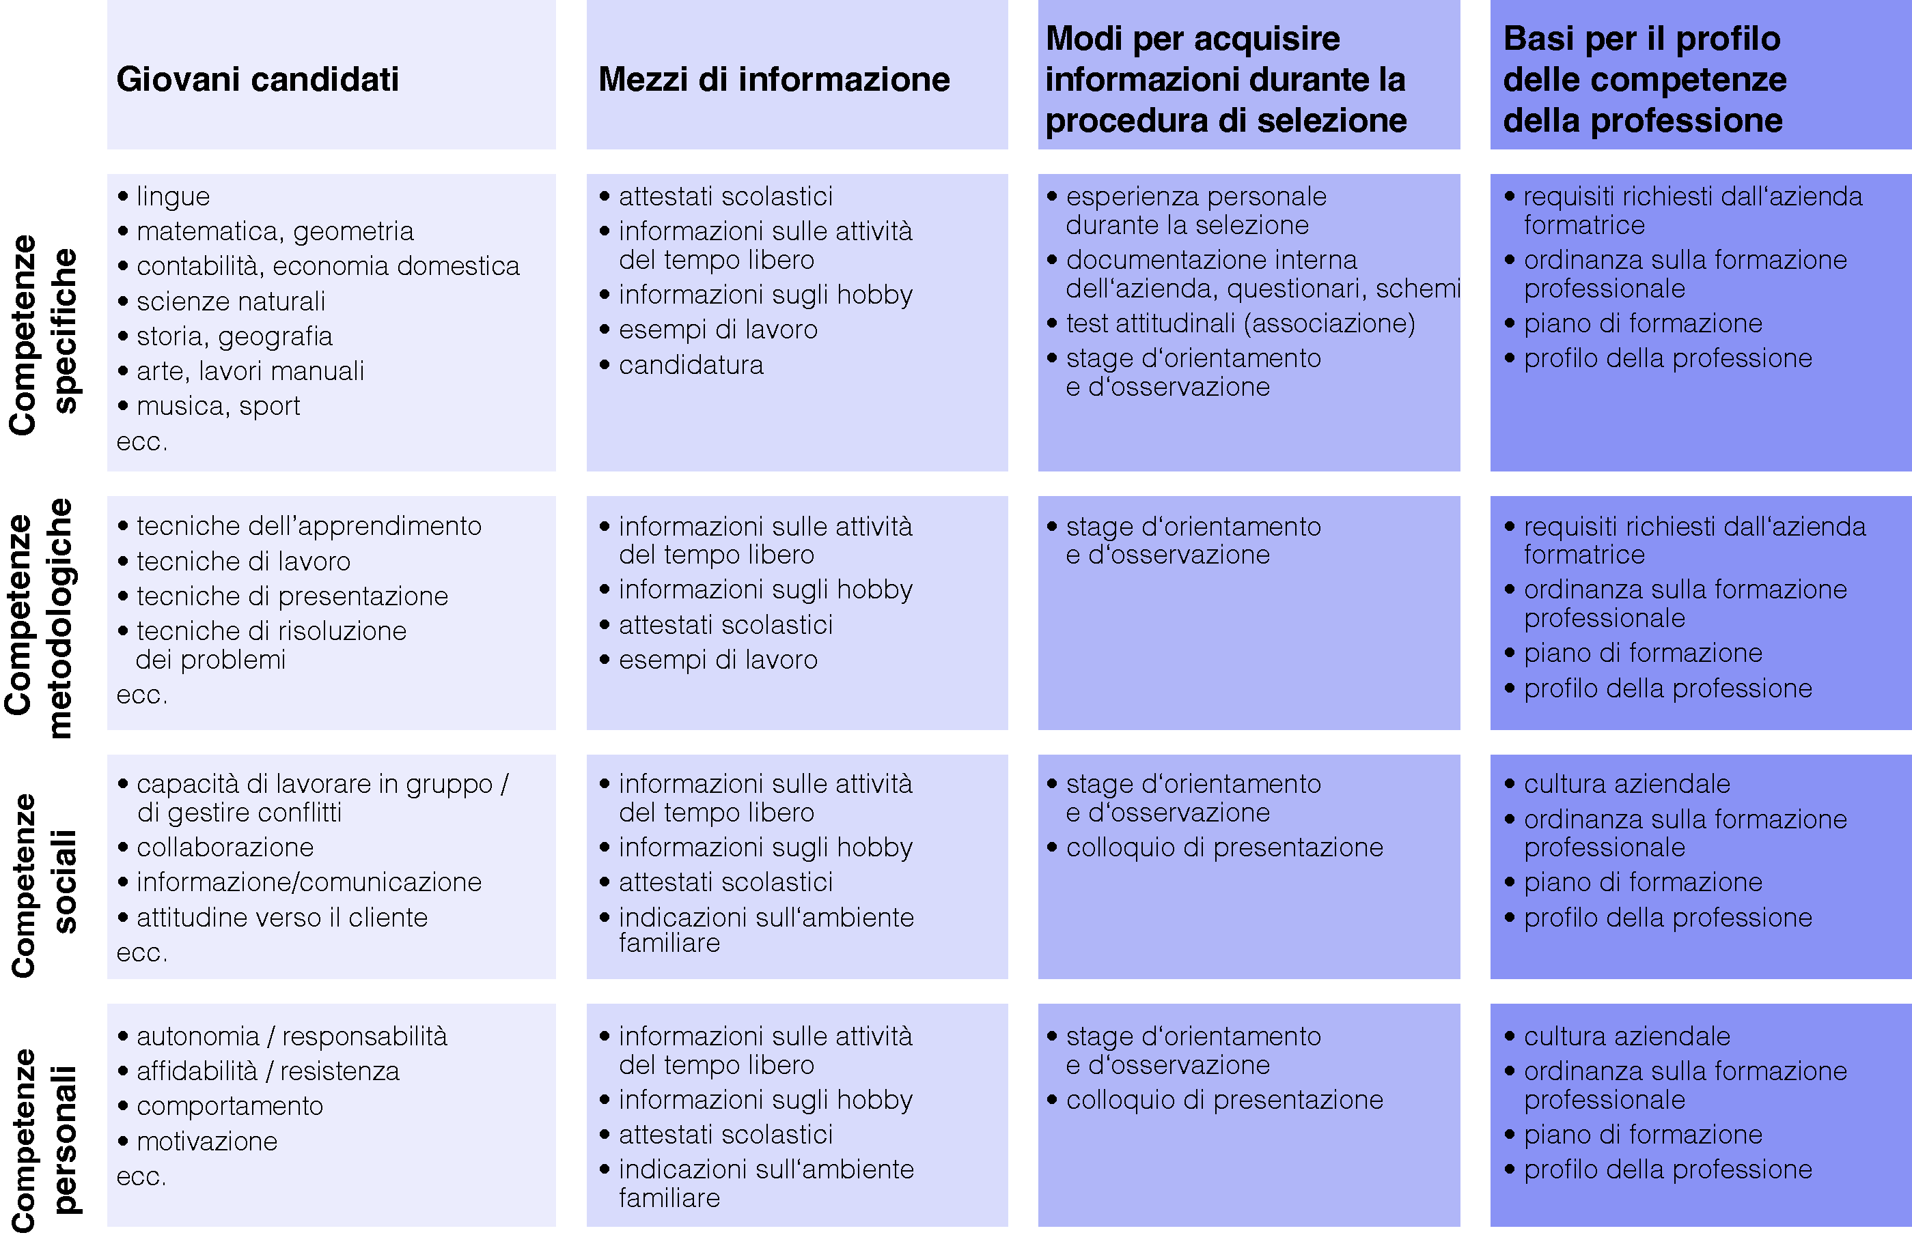
Il profilo delle competenze
Strumenti per la selezione delle persone da formare

Slide 6
Lo stage d’orientamento e d’osservazione
Scopo: informare riguardo alla professione; parte della procedura di selezione
Durata: da uno a sei giorni
Ambiente: ospitale; il tempo a disposizione deve essere sufficiente
Programma: allestire un programma che trasmetta un’immagine realistica della professione e mantenga un livello di difficoltà di base
Seguire e assistere la persona in stage: il formatore segue e assiste la persona in stage
Diario e questionario per lo stage d’orientamento e d’osservazione: prevedere sufficiente tempo per la stesura
Valutazione: valutare i singoli lavori nonché le competenze sociali come il comportamento e l’interesse
Colloquio finale: eventualmente con i genitori della persona in stage

Slide 7
Il contratto di tirocinio

Slide 8
Il contratto di tirocinio
Contratto tra l’azienda formatrice e la persona in formazione (e il suo rappresentante legale)
Autorizzazione rilasciata dall’autorità cantonale (ufficio della formazione professionale)
Forma scritta
Contenuto • parti contraenti
• denominazione della professione, durata della formazione e tempo di prova
• formatore responsabile
• insegnamento alla scuola professionale
• retribuzione
• orario di lavoro
• vacanze
• materiale necessario
• assicurazioni
Allegati (facoltativi) altri accordi supplementari

Slide 9
Il rapporto di tirocinio
Azienda formatrice |  |  | Persona in formazione
Diritti | Doveri |  | Diritti | Doveri
 |  | Formazione professionale di base
 |  | Prestazione lavorativa
 |  | Segreto professionale
 |  | Misure di protezione
 |  | Corsi interaziendali
 |  | Insegnamento scolastico presso la scuola professionale
 |  | Insegnamento di maturità professionale
 |  | Corsi facoltativi e corsi di sostegno
 |  | Informazione e consultazione
 |  | Rapporto di formazione
 |  | Mezzi ausiliari per la formazione
 |  | Obiettivo di formazione
 |  | Impiego dopo la formazione
 |  | Pianificazione per il futuro

Slide 10
Modifica del contratto di tirocinio
Su decisione delle parti contraenti
Di comune accordo
La formazione richiede più di quanto la persona in formazione riesce a dare (intellettualmente, fisicamente, quanto alla salute)
conversione di una formazione professionale di base triennale o quadriennale in una biennale
La formazione richiede meno di quanto la persona in formazione riesce a dare (intellettualmente)
conversione di una formazione professionale di base biennale in una triennale o quadriennale
iscrizione a una classe che permetta di frequentare i corsi di maturità professionale parallelamente alla formazione professionale di base

Slide 11
Lo scioglimento del contratto di tirocinio
Su decisione delle parti contraenti
Su decisione delle autorità
cantonali
Su decisione delle due parti contraenti
prima e durante la formazione professionale
Su decisione di una sola parte contraente
durante il periodo di prova
se il formatore non è competente a livello professionale o personale se la formazione si rivela troppo impegnativa per la persona in questione, sia a livello intellettuale che fisico
se la persona in formazione potrebbe essere danneggiata fisicamente o moralmente
se la continuazione della formazione professionale di base fosse possibile solo a
condizioni totalmente diverse
in caso di fallimento dell’azienda formatrice
Revoca dell’autorizzazione
qualora la riuscita della formazione professionale di base sia messa in discussione
qualora non ci sia alcuna garanzia di rispetto delle disposizioni legali

Slide 12
Integrazione nell’azienda formatrice

Slide 13
Il concetto di informazione aziendale
Formazione professionale di base: pianificazione dell’informazione
 | Tutti i collaboratori | Direttore | Formatore professionale | Persone in formazione
Decisione di formare persone in formazione (prima dell’inizio della formazione professionale di base) | Destinatari | Responsabile
Presentazione dei nuovi arrivati (all’inizio della formazione professionale di base) | Destinatari | Responsabile | Responsabile
Definire gli obiettivi di formazione (ogni trimestre) |  | Informazione | Responsabile | Destinatari principali
Valutazione regolare delle prestazioni delle persone in formazione (ogni trimestre) |  | Informazione | Responsabile | Destinatari principali
Informazioni generali sull’azienda (ogni semestre) | Destinatari | responsable
ecc. | … | … | … | …

Slide 14
Preparazione e svolgimento del periodo di prova
Cosa? | Formatore | Persona in formazione
Pianificare il periodo di prova in modo strutturato | x
Definire gli obiettivi del periodo di prova | x | x
Stabilire degli obiettivi realistici e valutabili per i singoli giorni e per le singole settimane | x
Valutare regolarmente gli obiettivi e concordarne di nuovi | x | x
Valutare la soddisfazione ponendo domande concrete | x
Parlare dei punti critici il prima possibile | x
Fare una valutazione completa prima della scadenza del periodo di prova | x | x
Discutere la valutazione durante il colloquio finale del periodo di prova | x | x
Inoltrare i risultati del periodo di prova ai rappresentanti legali | x

Slide 15
Il primo giorno di lavoro – un esempio
08:00 | Accoglienza Spostamento allo spogliatoio, cambio abiti Presentazione dei collaboratori del reparto / Sistemazione del posto di lavoro
08:20 | Saluto del responsabile del personale
08:30 | Introduzione a un lavoro semplice
09:00 | Pausa
09:15 | Esecuzione autonoma del lavoro
11:00 | Informazioni sulla registrazione degli orari di lavoro, assenze per malattia, scuola professionale, comportamento in caso di lezioni mancate, documentazione dell’apprendimento, riepilogo della mattinata
12:00 | Pausa di mezzogiorno
13:15 | Illustrazione e spiegazione di attrezzi e strumenti di lavoro
13:45 | Esecuzione autonoma del lavoro (continuazione)
15:15 | Pausa
15:30 | Presentazione al direttore
15:45 | Visita di un altro reparto
16:15 | Ordine e pulizia sul posto di lavoro
16:30 | Istruzioni per la pulizia di attrezzi, strumenti e posto di lavoro
16:45 | Riepilogo, colloquio di valutazione e consegna della documentazione dell’apprendimento
17:15 | Fine della giornata

Slide 16
Lavori pericolosi – misure di accompagnamento
Basi legali
Ordinanza sulla protezione dei giovani lavoratori OLL 5, art. 4, modificata nel giugno 2014
Lavori pericolosi in linea di principio autorizzati a partire dall’età di 18 anni
Deroga al divieto: a partire dai 15 anni se i lavori sono previsti dall’ordinanza sulla formazione professionale di base (in precedenza 16 anni).
Condizioni: misure di accompagnamento per i giovani in formazione esposti ai lavori pericolosi che completano le misure esistenti per il resto dei lavoratori.

Slide 17
Lavori pericolosi – misure di accompagnamento
Applicazione nelle aziende formatrici
Le misure di accompagnamento sono stabilite nell’allegato 2 del piano di formazione.
Formazione e corsi per le persone in formazione
Istruzione da parte di chi e quando
Sorveglianza da parte di un professionista o un formatore

Slide 18
Lavori pericolosi – misure di accompagnamento
Nuova autorizzazione a formare conferita dall’ufficio cantonale della formazione professionale
L’autorizzazione a formare già conferita va sostituita:
Contatto con l’ispettorato cantonale del lavoro / SUVA
Dichiarazione (azienda formatrice)
Applicazione delle misure di accompagnamento
Nuova autorizzazione a formare:
Contatto con l’ispettorato cantonale del lavoro / SUVA
Dichiarazione (azienda formatrice)
Valutazione in loco (vigilanza)
Nel caso in cui le misure di accompagnamento non vengono applicate, potranno essere formate solo persone che hanno raggiunto la maggiore età.

Slide 19
La QualiCarte

Slide 20
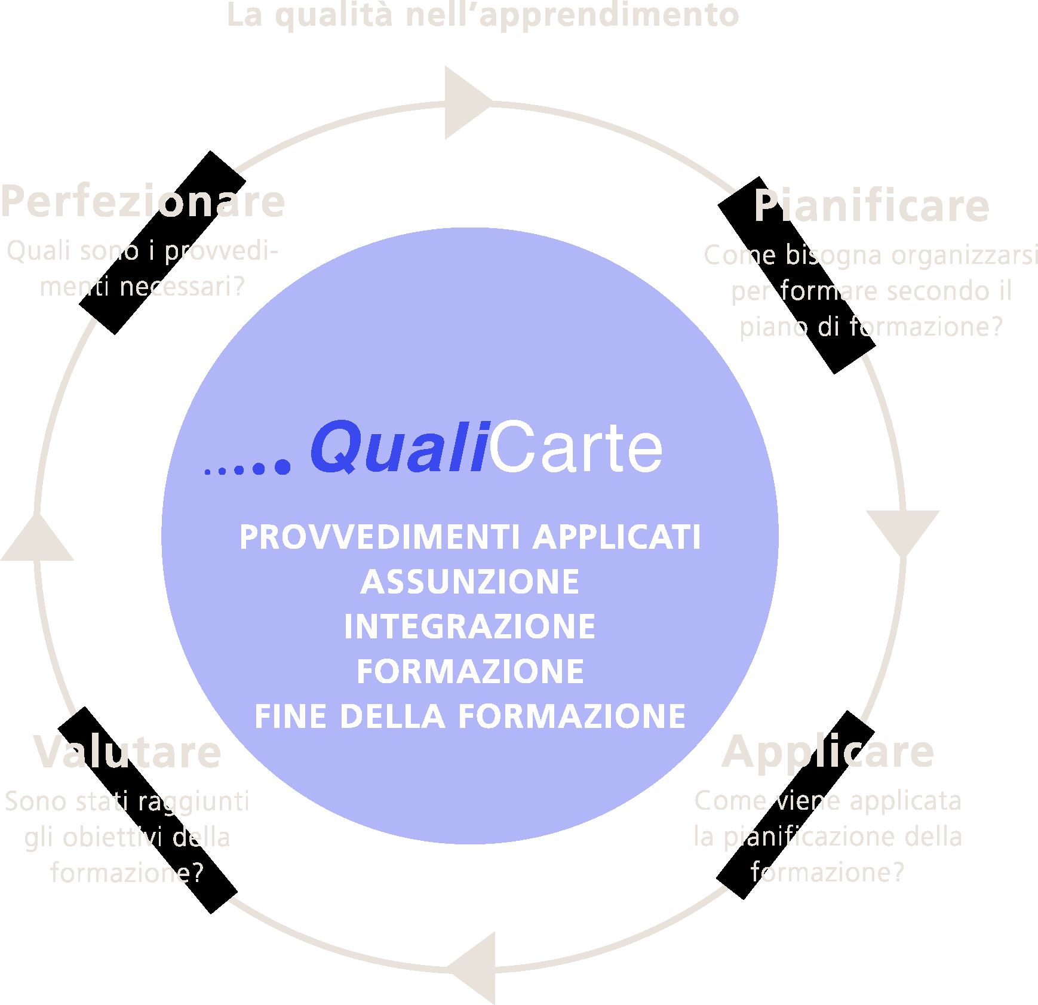
La QualiCarte
Lo sviluppo della qualità nell‘azienda formatrice

Slide 21
Le molteplici funzioni dei formatori

Slide 22
La pianificazione dei progetti

Slide 23
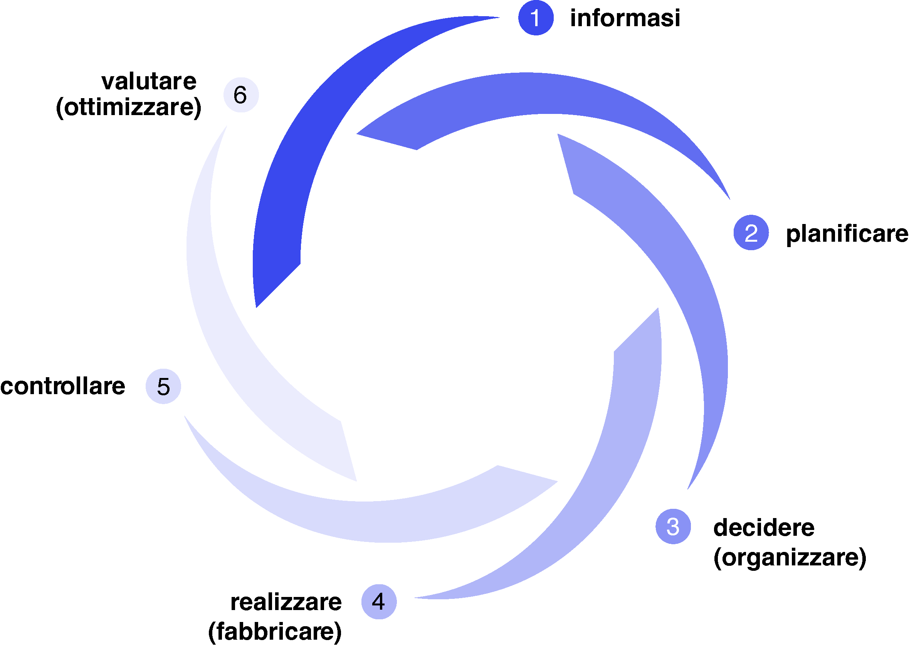
La pianificazione dei progetti
Metodo a sei tappe

Slide 24
Il metodo d’istruzione
Trasmettere le conoscenze e le abilità
 | La persona in formazione | Il formatore
1. mostare | … guarda e osserva, prende appunti e se necessario fa domande. | … mostra come funziona il procedimento e lo spiega.
2. capire | … imita il procedimento dimostrato. | … se necessario la aiuta.
3. controllare | … ascolta. | … controlla l’opera finita, elogia i punti forti e / o ne segnala le imperfezioni.
4. correggere | … corregge le imperfezioni. | … se necessario la aiuta.

Slide 25
Il metodo a sei tappe
Trasmettere le conoscenze e le abilità
 | La persona in formazione | Il formatore
1 informarsi | … ascolta, pone delle domande e raccoglie le informazioni necessarie. | … mostra un esemplare finito, espone il compito, il risultato richiesto e le condizioni per la realizzazione.
2 pianificare | … riflette sulle soluzioni possibili e pianifica le varie tappe, il tempo e il materiale necessario. | … aiuta se necessario, ma non elimina tutti i problemi.
3 decidere | … propone il procedimento che secondo lei sarebbe il migliore e giustifica la pianificazione fatta. | … valuta la pianificazione, offre il suo aiuto, dà il via per il proseguimento del lavoro in corso.
4 realizzare | … realizza il lavoro secondo la pianificazione prestabilita. | … se necessario dà il suo aiuto.
5 controllare | … controllano se il risultato soddisfa i requisiti del compito richiesto, registrano le parti riuscite, le differenze e le imperfezioni rispetto all’esemplare presentato all’inizio (verifica personale e verifica esterna) e confrontano i due punti di vista.
6 valutare | … analizzano la procedura, formulano proposte allo scopo di ottimizzare il lavoro nelle future occasioni e confrontano i rispettivi punti di vista.

Slide 26
Risorse e competenze operative
Esempio secondo il metodo CoRe
Esempio: risorse per la situazione «Conclusione della trattativa di vendita»
 | Scuola | Azienda (responsabilità principale) | Corso interaziendale
Conoscenze | Tecnica di vendita Conoscenze linguistiche | Regole interne Servizio di cassa Raccomandazioni supplementari
Capacità | Capacità di comunicare Abilità espressive | Capacità di comunicare Gestione del tempo Abilità espressive
Atteggiamenti | Senso di responsabilità, affidabilità, accuratezza | … kontrolliert das fertige Werk, lobt und / oder weist auf Mängel hin.

Slide 27
L’adolescenza
Adolescenza
Periodo della vita tra infanzia ed età adulta in cui si manifesta anche la pubertà. Copre l‘arco di tempo che va dai 10 ai 20 anni circa ed è caratterizzata da importanti cambiamenti fisici e psichici.
Identificazione
Orientamento dei giovani ai modi di essere e di comportarsi degli adulti e dei più anziani. Si tratta di un processo che ha una grande influenza sulla creazione della personalità.
Maggiore età
Diritto di partecipare alla vita pubblica come cittadino maggiorenne.
In Svizzera, la maggiore età viene raggiunta al compimento dei 18 anni.
Maturità fisica
Momento in cui gli organi sessuali sono atti alla riproduzione. Essa sopraggiunge in modo differenziato secondo la fase di sviluppo individuale, spesso prima per le ragazze che per i ragazzi.
Pubertà
Fase dell‘adolescenza in cui si conclude la maturità sessuale, si raggiunge la fertilità e lo sviluppo fisico diventa quello di una donna o di un uomo adulti. Si manifestano inoltre i caratteri sessuali secondari dovuti agli ormoni (crescita dei peli, seno, cambiamento di voce ecc.). Nelle ragazze compare il ciclo mestruale e la formazione di ovuli nelle ovaie, mentre nei ragazzi vi è la produzione di sperma nei testicoli.
Sviluppo fisicoe intellettuale:
quasi adulto
tensione
Sviluppo sociale:
ancora un po‘ bambino

Slide 28
La pianificazione della formazione di base in azienda

Slide 29
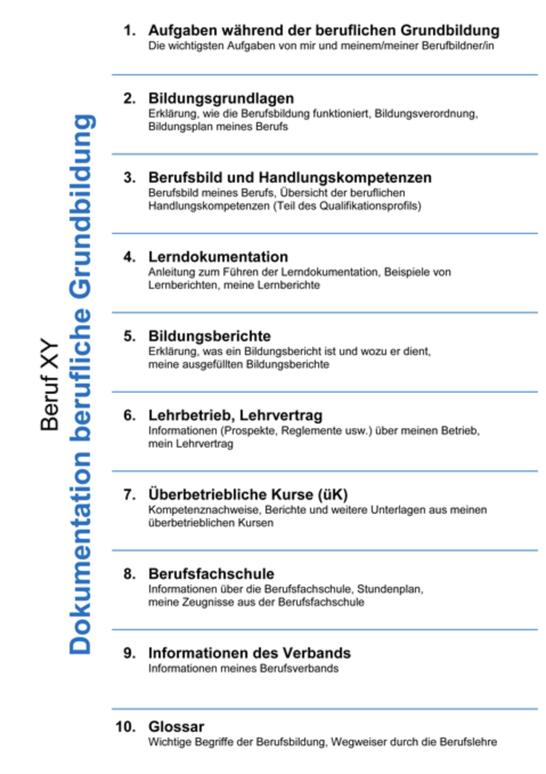
La Documentazione della formazione professionale di base
Professione XY
Il CSFO mette a disposizione delle organizzazioni del mondo del lavoro oml e delle associazioni professionali, dei modelli e dei documenti di riferimento per la facile creazione di una documentazione della formazione professionale di base.
Tutti documenti di riferimento, i modelli, gli esempi e i download possono essere ripresi gratuitamente.
I documenti possono facilmente essere adattati alle esigenze delle singole oml.
www.oml.formazioneprof.ch

Slide 30
Rapporto di formazione e rapporto dell’apprendimento

Slide 31
Il rapporto di formazione
Competenze professionali
Competenze metodologiche
Competenze sociali
Competenze personali
Documentazione dell’apprendimento
Prestazioni alla scuola professionale e ai corsi interaziendali
Valutazione della formazione da parte della persona in formazione
Bilancio degli obiettivi da raggiungere entro la fine del semestre scorso
Obiettivi per il prossimo semestre
Accordo sulla frequenza di corsi facoltativi e di sostegno
Varia
Data e firme

Slide 32
La documentazione dell’apprendimento
Strumento di sostegno alla formazione aziendale
Obiettivo Saper riconoscere, documentare e valutare i lavori e le procedure nell’azienda formatrice
Contenuto Nella documentazione dell’apprendimento occorre annotare:
i lavori principali
le capacità acquisite
le esperienze fatte in azienda
Formatore Sostegno, direttive in materia di obiettivi e controllo periodico
Basi Ordinanza sulla formazione professionale di base della professione in questione

Slide 33
Il rapporto dell’apprendimento
Parte integrante della documentazione dell’apprendimento
I rapporti dell’apprendimento aiutano le persone in formazione a:
riflettere sui lavori eseguiti e sulle esperienze fatte
descrivere i lavori svolti (svolgimento e realizzazione)
riconoscere i progressi
riconoscere i propri punti deboli
riconoscere le competenze operative importanti per la sua professione e collegarle con i lavori quotidiani

Slide 34
Il formulario «Panoramica dei rapporti dell’apprendimento»

Slide 35
Dare un riscontro
Emittente
Destinatario
Messaggio
trasmesso
Messaggio
ricevuto
Feed-back

Slide 36
Alcune regole per un resoconto costruttivo
Quando si dà un riscontro, questo deve essere:
rafforzativo Sottolineare i punti forti osservati. Se questo avviene saranno accettate meglio anche le critiche.
preciso Descrivere il più precisamente possibile cosa si è osservato in quale situazione.
onesto Tutto quanto viene detto è vero, ma non viene detto tutto ciò che è vero.
costruttivo Formulare proposte di miglioramento.
personale Chiarire che si tratta di un’opinione personale.
Quando si riceve un riscontro si può:
ascoltare Ascoltare il riscontro; dato che si tratta dell’opinione personale del proprio interlocutore non è necessario difendere la propria posizione.
chiedere Se qualcosa non è chiaro, chiedere spiegazioni.
prendere posizione Valutare e decidere se il riscontro è da ritenere significativo oppure no.

Slide 37
L’analisi personale
Giovani con difficoltà d’apprendimento
Come giudico la mia tecnica dell‘apprendimento?
Mi sono posto degli obbiettivi realistici?
Sono riuscito ad applicare gli strumenti di lavoro in modo sensato?
Ho lavorato in modo autonomo?
Ora sono padrone delle competenze acquisite?
Ho svolto il lavoro senza notare lacune nelle mie competenze?
Come giudico il mio atteggiamento lavorativo?
Ero motivato?
Il tema mi interessava?
Ho lavorato con concentrazione e costanza?
Sono stato in grado di superare le difficoltà?
Il risultato del mio lavoro è ben fatto e utilizzabile?
Come pianifico le prossime tappe dell‘apprendimento?
Cosa voglio migliorare?
Quali sono le prossime fasi dell’apprendimento?

Slide 38
Esami e valutazione

Slide 39
Preparazione agli esami finali
Consigli per la persona in formazione (1/2)
Un anno prima dell’esame finale:
leggi cosa sta scritto nell’ordinanza sulla formazione professionale alla voce «Procedura di qualificazione»;
metti alla prova i tuoi punti forti e i tuoi punti deboli. Cosa so già fare, cosa non ancora?
allestisci un programma di studio
studia insieme agli amici, aiuta;
credi in te, abbi fiducia;
impara a rilassarti anche nei momenti difficili;
verifica le voci di corridoio presso gli esperti e gli insegnanti.
Tre mesi prima dell’esame finale:
visita il luogo d’esame;
non prendere medicinali, alcol o altre «sostanze magiche»;
se soffri d’ansia per gli esami, parlane con il tuo formatore, con gli insegnanti o con il tuo medico curante.

Slide 40
Preparazione agli esami finali
Consigli per la persona in formazione (2/2)
Una settimana prima dell’esame finale:
un’alimentazione sana e un sonno sereno sono i migliori preparativi all’esame;
se credi che ti possano dare ancora qualche buon consiglio, contatta il formatore o gli insegnanti prima delle giornate d’esame;
prepara i documenti, gli attrezzi, ecc. in base a quello che c’è scritto nella convocazione all’esame;
evita lo stress quando ti rechi all’esame, pianifica la trasferta e concediti un taxi dalla stazione.
Giornata d’esame:
credi in te, in fondo ti sei preparato bene;
sii sincero e coraggioso. Chiedi se non capisci qualcosa. Ammetti se non sai qualcosa;
prenditi il tempo necessario, anche quando non sei sicuro;
procedi in modo ordinato, creati la tua sequenza dei compiti da svolgere;
non disperare se sbagli qualcosa. Continua;
sii cordiale, regala un sorriso anche agli esperti.

Slide 41
Ansia per gli esami e sintomi di stress
Stato psichico
Stato fisico
paura
insicurezza
irritabilità
umore variabile
svogliatezza
disturbi del sonno
mal di testa
stanchezza
fame esagerata, mancanza d’appetito
vertigini
Capacità intellettuali di agire
Comportamento
blocco intellettuale
difficoltà di concentrazione
distrazioni
disturbi della memoria
dubbi e pensieri negativi
assunzione di sedativi
rischio di dipendenze (alcool, sigarette)
rimozione dei pensieri negativi

Slide 42
Le tre funzioni della valutazione

Slide 43
Tassonomia degli obiettivi di apprendimento
Modello semplificato
Modello originale
secondo Bloom
1 | Ricordare le cose imparate e saper ripetere le informazioni | Eseguire le istruzioni senza problemi | 1. Sapere
2 | Trasmettere e applicare le informazioni alla pratica | Eseguire azioni, sequenze e procedure | 2. Capire
 |  |  | 3. Applicare
3 | Approfondire le conoscenze, trovare nuove soluzioni e valutare | Stabilire, imparare e padroneggiare autonomamente la sequenza delle azioni | 4. Analizzare
 |  |  | 5. Sintetizzare
 |  |  | 6. Valutare

Slide 44
Il certificato di lavoro relativo alla formazione

Slide 45
Il certificato di lavoro relativo alla formazione: contenuti
1. | Generalità e attinenza professione e durata della formazione professionale di base indicazione se l’esame finale è stato superato con buoni risultati
2. | Indirizzo della formazione con eventuale indicazione su attività particolari
3. | Valutazione delle competenze professionali, dell’approccio lavorativo e del comportamento personale
4. | Valutazione generale delle prestazioni: un certificato di lavoro relativo alla formazione deve essere veridico e benevolo.
5. | Indicazione sulla fine della formazione o sull’impiego in azienda anche dopo la formazione professionale di base
6. | Ringraziamenti, raccomandazione e auguri per il futuro
7. | Data del certificato
8. | Firma dell’estensore dell’azienda formatrice

